Slide 1
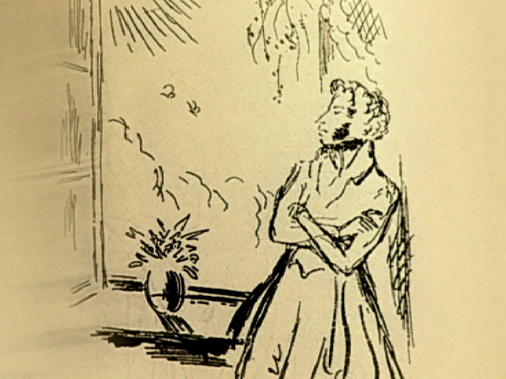

Литературная игра по роману А.С.Пушкина
«ЕвгенийОнегин»

Slide 2
Когда было создано произведение А. С. Пушкина
« Евгений Онегин »?

Slide 3

1830г.

Slide 4
Сколько времени создавалось произведение ?

Slide 5
7 лет 4 месяца 14 дней

Slide 6
К какому жанру относится произведение « Е. Онегин»?

Slide 7
Роман в стихах

Slide 8
Кто из русских критиков назвал роман « Евгений Онегин » «энциклопедией русской жизни» ?

Slide 9
В. Белинский

Slide 10
Как называется строфа, которую Пушкин изобрёл для написания своего романа ? своего романа ?

Slide 11
Онегинская строфа

Slide 12
К какому литературному направлению следует отнести роман А.С.Пушкина « Евгений Онегин»?

Slide 13
Реализм

Slide 14
О ком идёт речь?
В красавиц он уж не влюблялся,
А волочился как – нибудь;
Откажут – мигом утешался ;
Изменят -- рад был отдохнуть.

Slide 15
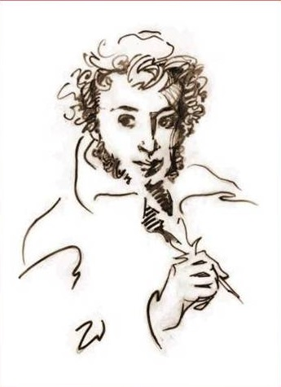
Об Онегине

Slide 16
Задумчивость, её подруга
От самых колыбельных дней,
Теченье сельского досуга
Мечтами украшала ей.

Slide 17

Татьяна Ларина

Slide 18
Во многом он бы изменился ,
Расстался б с музами , женился ,
В деревне, счастлив и рогат,
Носил бы стёганый халат.

Slide 19
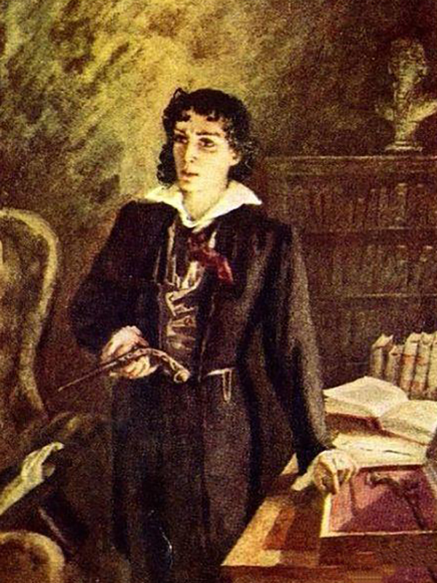
Владимир Ленский

Slide 20
Она в семье своей родной
Казалась девочкой чужой

Slide 21
Татьяна Ларина

Slide 22
Всегда скромна, всегда послушна,
Всегда как утро весела,
Как жизнь поэта простодушна,
Как поцелуй любви мила…

Slide 23
Ольга Ларина

Slide 24
Они сошлись. Волна и камень,
Стихи и проза, лёд и пламень.
Не столь различны меж собой.

Slide 25
Ленский и Онегин

Slide 26
Нет: рано чувства в нем остыли;
Ему наскучил света шум ;
Красавицы не долго были
Предмет его привычных дум.
Предмет его привычных дум

Slide 27
Евгений Онегин

Slide 28
Она езжала по работам,
Солила на зиму грибы,
Вела расходы, брила лбы,
Ходила в баню по субботам,
Служанок била осердясь –
Всё это мужа не спросясь.

Slide 29
мать Прасковья Ларина

Slide 30
Ей рано нравились романы;
Они ей заменяли всё;
Она влюблялася в обманы
И Ричардсона и Руссо

Slide 31
Татьяна Ларина

Slide 32
Помните ли вы?
В какую игру играл Онегин в деревне?

Slide 33
в бильярд
« Он на бильярде в два шара играет с самого утра.»

Slide 34
Что А. С. Пушкин назвал
« заменой счастию» ?

Slide 35
Привычка
« Привычка свыше нам дана ,
Замена счастию она.»

Slide 36
Какую шляпу носил Онегин ?

Slide 37
Широкий боливар

Slide 38
Нужно закончить фразу
Мой дядя самых честных правил ,
Когда не в шутку занемог …

Slide 39
…Он уважать себя заставил
И лучше выдумать не мог.

Slide 40
Я знаю, век уж мой измерен
Но чтоб продлилась жизнь моя,
Я утром должен быть уверен…

Slide 41
Что с вами днем увижусь я…

Slide 42
Я знаю : в вашем сердце есть
И гордость и прямая честь .
Я вас люблю (к чему лукавить?), ...

Slide 43
Но я другому отдана;
И буду век ему верна.

Slide 44

Чёрный ящик

Slide 45
Именно этот предмет в детстве « Татьяна в руки не брала »

Slide 46
Кукла .
« Но куклы даже в эти годы
Татьяна в руки не брала»

Slide 47
В чёрном ящике любимый напиток Лариных , родителей Татьяны.

Slide 48
Квас.
« Им квас , как воздух , был потребен»

Slide 49
В чёрном ящике лежит то , что ждал Наполеон от захваченной Москвы

Slide 50
Ключи.
« Напрасно ждал Наполеон,
Последним счастьем упоённый ,
Москвы коленопреклоненной
С ключами старого Кремля:
Нет, не пошла Москва моя
К нему с повинной головою».

Slide 51
Вопросы в виде тестов

Slide 52
1.Что такое «онегинская строфа» ?
1) Строфа из 14 строк 4- стопного ямба:
3 четверостишья и завершающие 2 строки с перекрёстной рифмой.
2)Строфа из 18 строк, где первые 6 рифмуются между собой, а 2 связываются парной рифмовкой.
3)3)гекзаметр.

Slide 53
2.В чём заключался «истинный гений» Евгения Онегина?
А. «был глубокий эконом»
Б. в лицемерии
В. в «науке страсти нежной»
Г. «знал довольно по-латыни»

Slide 54
3.Что является кульминацией романа А.С.Пушкина « Евгений Онегин»?
1)дуэль Онегина и Ленского
2) объяснение в любви Татьяны Онегину
3)праздник в доме Лариных
4)объяснение Онегина и Татьяны в доме князя.

Slide 55
4.Кому посвящена эпитафия?
Надгробный памятник гласит:
Смиренный грешник …
Господний раб и бригадир
Под камнем сим вкушает мир.
1)дядя Онегина
2) Владимир Ленский
3) Дмитрий Ларин
4) сосед Ленского

Slide 56
5.О Владимире Ленском сказано, что он « красавец в полном цвете лет». Сколько лет было Ленскому?
1) 17лет
2) 20 лет
3) 18 лет
4)19 лет

Slide 57
6. По какому поводу устроили праздник Ларины?
1) помолвки Ольги
2) Нового года
3) Рождества
4) Именин Татьяны

Slide 58
7. Где родился Евгений Онегин ?
1) в Москве
2) в Петербурге
3) в Михайловском
4)в Спасском – Лутовинове.

Slide 59
8.Почему Владимира Ленского называли полурусским соседом?
1) из-за стремления подражать всему иностранному
2) один из родителей был иностранец
3) родственники были иностранцами
4) получил образование за границей

Slide 60
9. Кто из критиков утверждал, что роман « Евгений Онегин» есть самое задушевное произведение Пушкина, самое любимое дитя его фантазий?
1.Н.А. Добролюбов
2.В.Г. Белинский
3. И.А. Гончаров
4. Д.И. Писарев

Slide 61
Продолжим афоризмы

Slide 62
Учитесь властвовать собою;
Не всякий вас, как я, поймёт;…

Slide 63
К беде неопытность ведёт

Slide 64
Чем меньше женщину мы любим,
Тем легче нравимся мы ей
И тем её вернее губим
…

Slide 65
Средь обольстительных сетей

Slide 66
Быть можно дельным человеком
…

Slide 67
И думать о красе ногтей.

Slide 68
Все предрассудки истребя
Мы почитаем всех нулями,
…

Slide 69
А единицами – себя.

Slide 70
Москва… как много в этом звуке
Для сердца русского слилось !
…

Slide 71
Как много в нём отозвалось

Slide 72
Любви все возрасты покорны;
Но юным, девственным сердцам
…

Slide 73
Её порывы благотворны

Slide 74
Как рано мог он лицемерить,
Таить надежду, ревновать,
…

Slide 75
Разуверять, заставить верить.

Slide 76
И в сердце дума заронилась;
Пора пришла, она влюбилась.
Так в землю падшее зерно
…

Slide 77
Весны огнём оживлено.

Slide 78
Блажен, кто смолоду был молод,
…

Slide 79
Блажен, кто вовремя созрел.

Slide 80
Прошла любовь, явилась муза
…

Slide 81
И прояснился тёмный ум.

Slide 82
Кого ж любить, кому же верить?
Кто не изменит нам один?
… Трудов напрасно не губя,
…

Slide 83
Любите самого себя!

Slide 84
Кто жил и мыслил, тот не может
…
В душе не презирать людей.
Мне тяжела теперь и радость…
…

Slide 85
Под старость жизнь такая гадость.

Slide 86
Свою постылую свободу
…

Slide 87
Я потерять не захотел.

Slide 88
Я думал: вольность и покой
Замена счастью. Боже мой!
…

Slide 89
Как я ошибся, как наказан.

